Slide 1
Тема: «Защита курсового проекта»
Родительское собрание
Классный руководитель группы ЭО-22
Погодина Ксения Владимировна

Slide 2
Повестка родительского собрания
Отчет по выполнению студентами курсового проекта
Сроки сдачи и основные требования к защите курсового
Основные сложности и методы их решения
Тактика помощи студенту

Slide 3
Курсовой проект МДК 01.02
Курсовой проект — это самостоятельная научная работа студента, направленная на закрепление, углубление и обобщение знаний по учебным дисциплинам профессиональной подготовки.
Курсовой проект включает графическую часть, чертеж на листе формата А1 и привязанную к нему пояснительную записку, которая содержит теорию и вычисления, необходимые для построения чертежа.
Основная задача курсового проекта — показать не только знания студента по конкретному предмету, но и его умения применять их для решения прикладных задач.
Курсовой проект-основа выполнения выпускной квалификационной работы

Slide 4
Курсовой проект ВКР
Пояснительная записка из 13 частей
Чертеж формата А1- «План питающей сети цеха и распределительной сети участка
Чертеж «Карта селективности»-отдельно не печатается
Пояснительная записка из четырех глав,одна из которых-расчетная часть курсового проекта
Чертеж формата А1- «План питающей сети цеха и распределительной сети участка
Чертеж «Карта селективности» формата А1
Чертеж «ГПП»

Slide 5
Принципы выполнения
курсового проекта
Логическая последовательность.
Материал нужно излагать чётко и логично, все разделы проекта должны быть связаны между собой.
Правильность оформления.
Необходимо соблюдать ГОСТ по всей работе.

Slide 6
Сроки выполнения
курсового проекта
Курсовой проект в черновом варианте должен быть выполнен к 11.03.25 (пояснительная записка+чертежи)
По мере готовности курсового проекта и чертежей(исправления ошибок) преподавателем составляется график защит.
Первый день защиты курсового проекта-24.03
Крайний день защиты- 02.04
Готовый курсовой проект обязательно включает в себя титульный лист,лист с заданием(с подписями преподавателей),пояснительную записку с оформленным содержанием и чертеж формата А1

Slide 7
Основные ошибки
Отсутствие оформления по ГОСТ
Невнимательность
Отсутствие исправления предыдущих ошибок
Несоответствие «дано»
Покупка курсового проекта
Девиз: «лишь бы сдать»
Отсутствие логики

Slide 8
Защита курсового проекта
Проходит в аудитории 107 наедине с преподавателем
Состоит из двух этапов: выступление с речью и ответы на вопросы преподавателя

Slide 9
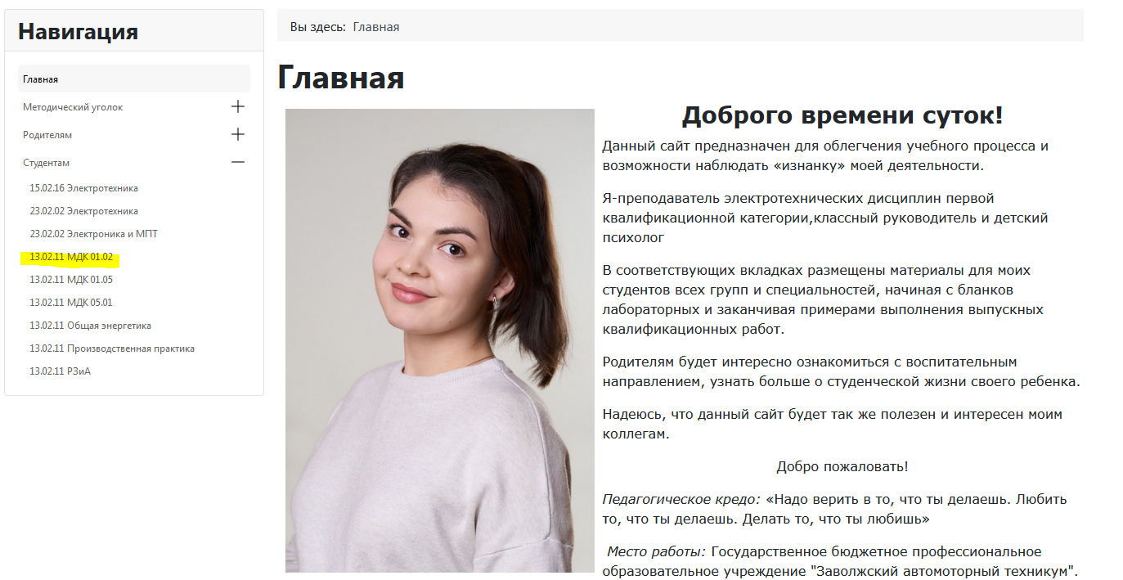
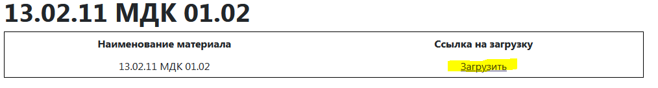
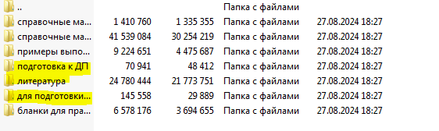
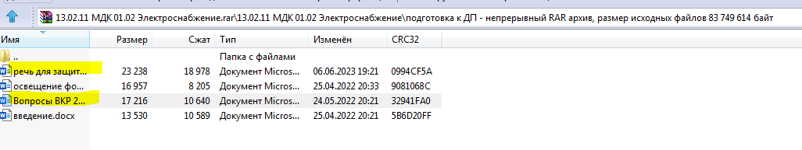
Подготовка к защите
https://xvladi.ru/

